Slide 1
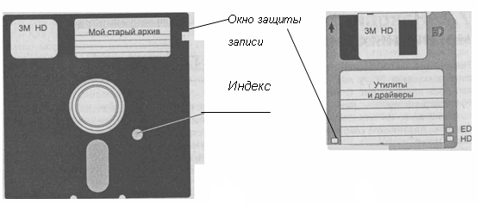
Накопители на гибких магнитных дисках (НГМД)

Slide 2
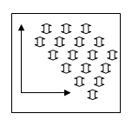
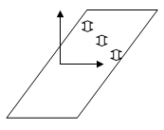
Макс. емкость: 1,44 Мбайт 2,88 Мбайт
Плоскостное и перпендикулярное расположение доменов записи
80- треков
Секторов 9,18 36
Емкость: 720 кбайт=9с; 1,44 мбайт = 18 с; 2,88мбайт= 36с
спец. головка и спец. дискета

Slide 3
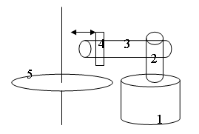
Схема привода считывающей головки
Где обозначено:
1 - шаговый двигатель;
2 - вал шагового двигателя;
3 - вал червячной передачи;
4 - считывающая головка;
5 - диск накопителя.
300-360 об/мин

Slide 4
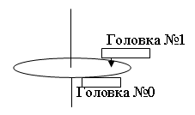
Расположение головок
АЛГОРИТМ РАБОТЫ ПРИВОДА ГОЛОВКИ С ШАГОВЫМ ДВИГАТЕЛЕМ
Датчик нулевого
цилиндра
Нулевая дорожка
адресный
маркера
да
Совпадение
адреса
Считывание или запись информац.
нет
Возврат к
0 цилиндру
Подача треб. кол импульсов

Slide 5
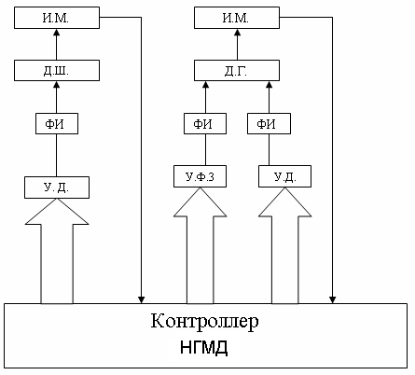
Функциональная схема системы управления НГМД и его контроллера
Интерфейс и контроллер НГМД
У.Ф.Сч

Slide 6
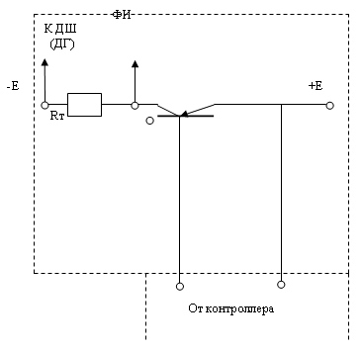
Формирователи выходных сигналов накопителя имеют выход типа «открытый коллектор»

Slide 7
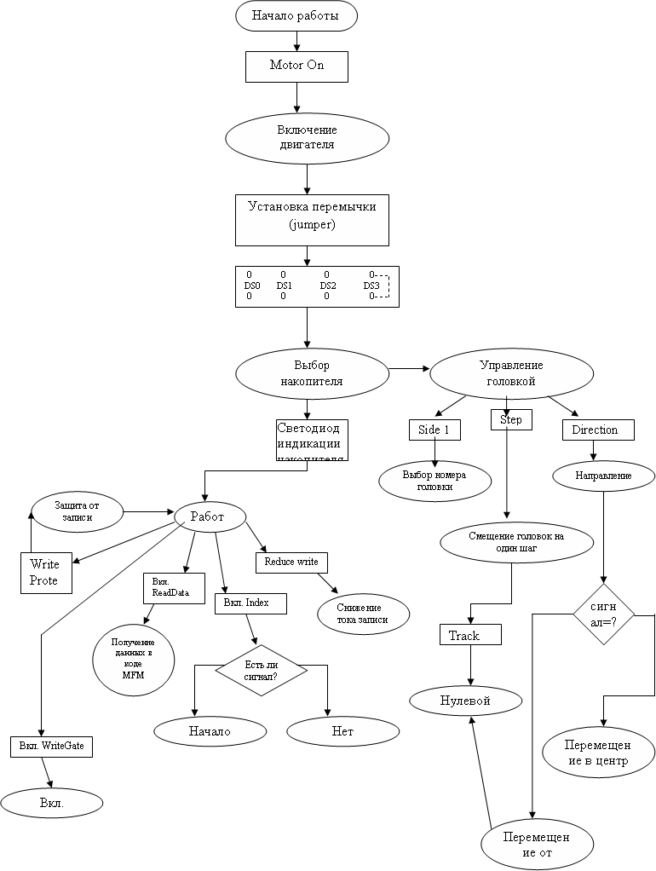
контроль
чтение
конец
запись

Slide 8
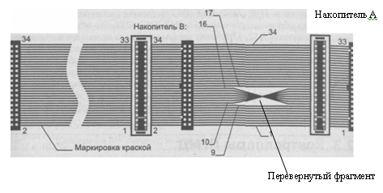
Используемый в РС кабель-шлейф имеет перевернутый фрагмент из 7 проводов с номерами 10-16 остальные провода одинаковы для двух накопителей
Дв А
Отклпривода
Вкл привода
10
12
14
16
Вкл привода
Отклпривода
Дв В

